Slide 1
Понятие об имени прилагательном.
Урок №1.
Составь предложения, употребив имена прилагательные.
Определи род, число, падеж данной части речи.
Каким членом предложения является? Подчеркни.

Slide 2
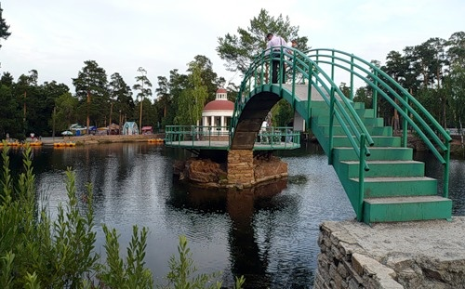

Slide 3
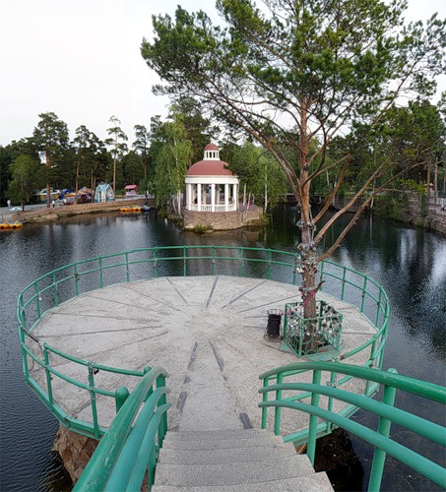

Slide 4
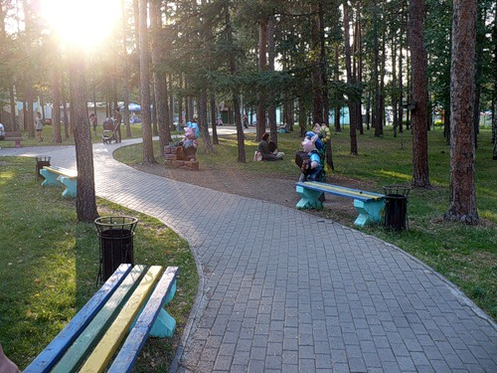

Slide 5
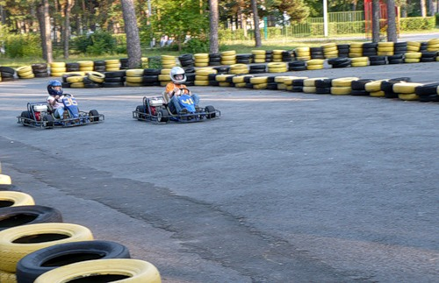

Slide 6
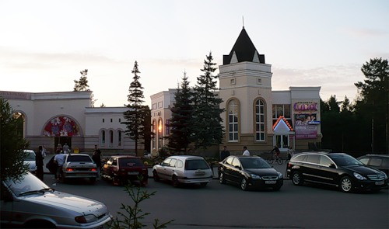

Slide 7
Урок №2. Разряды прилагательных по значению.

Slide 8
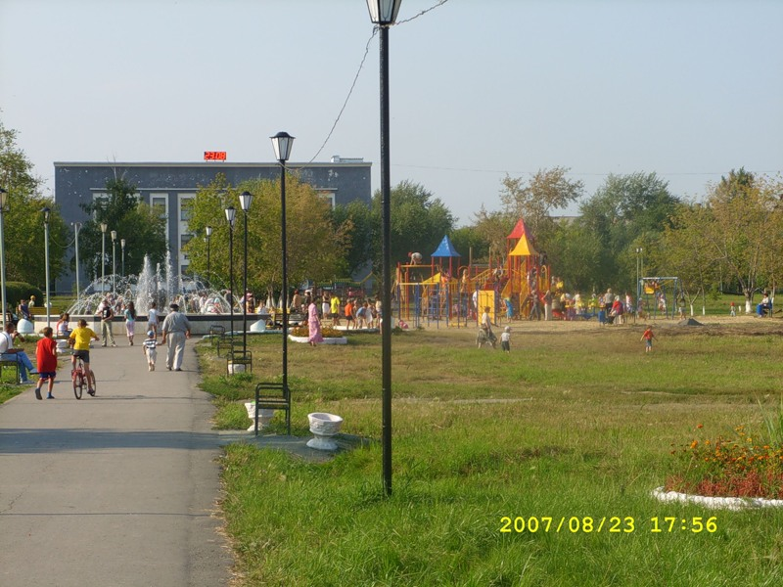
Приведи примеры качественных, относительных, притяжательных прилагательных.

Slide 9
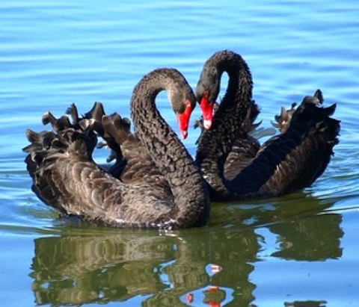
Составь предложения, употребив прилагательные.

